Slide 1
JUDUL / TOPIK
Hybrid Prediksi Model Penyakit Jangtung menggunakan Algoritma Random Forest dan
K-Nearest Neighbors
Riset Informatika | Daffa Tungga Wisesa | 21081010243

Slide 2
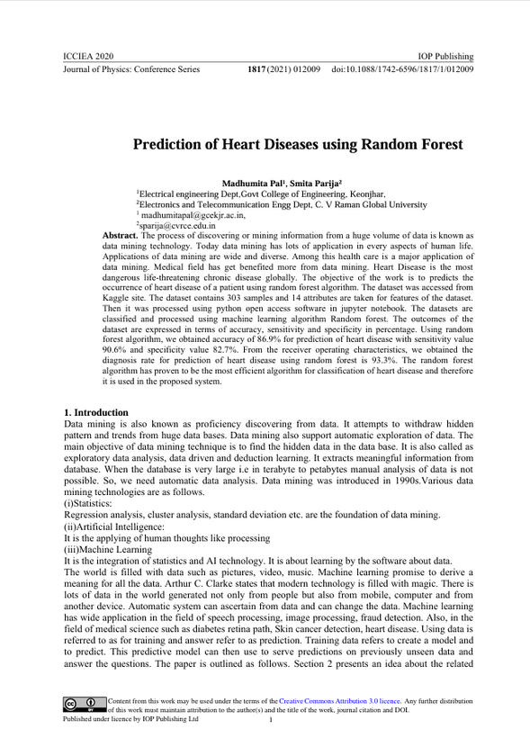
JURNAL ACUAN
Prediction of Heart Diseases
using Random Forest

Slide 3
RISET GAP
Penelitian sebelumnya oleh Madhumita Pal dan Smita Parija (2024) menunjukkan bahwa algoritma Random Forest dapat menghasilkan akurasi tinggi (86.9%). Namun, penelitian tersebut belum mengeksplorasi potensi penggabungan algoritma lain, seperti K-Nearest Neighbors (K-NN), untuk meningkatkan hasil prediksi.

Slide 4
MIND MAPPING
Dataset:
Dataset Penyakit Jantung (Kaggle)
303 sampel, 14 atribut fitur.
Referensi Utama:
Madhumita Pal, Smita Parija (2024): Menggunakan Random Forest untuk prediksi penyakit jantung.
Artikel tentang K-NN untuk clustering dan preprocessing data medis.

Slide 5
MIND MAPPING
Metode Kombinasi:
Voting Ensemble: Kombinasi output dari K-NN dan Random Forest.
Hybrid Pipeline: K-NN sebagai preprocessing, Random Forest sebagai prediktor akhir.

Slide 6
METODE YG DIUSULKAN
Metode Pengumpulan Data
Data yang digunakan berasal dari kaggle yang berisi 303 sampel dengan 14 atribut yang terkait dengan penyakit jantung yang berasal dari dataset UCI Machine Learning Repository (https://archive.ics.uci.edu/dataset/45/heart+disease).
2.Metode Eksplorasi Data
Metode eksplorasi data yang untuk menganalisa dataset adalah matriks korelasi untuk memahami hubungan antar atribut yang ada pada dataset

Slide 7
METODE YG DIUSULKAN
3. Metode Pra-pemrosesan Data
Data diambil dan ditampilkan pada excel dengan menggunakan separator koma. Selanjutnya data diklasifikasi sebelum diproses dengan algoritma machine learning.
4. Metode Eksplorasi Data
Metode eksplorasi data yang untuk menganalisa dataset adalah matriks korelasi untuk memahami hubungan antar atribut yang ada pada dataset

Slide 8
METODE YG DIUSULKAN
5.Metode Evaluasi Model
Dataset dibagi menjadi 2, yaitu 80% untuk data training dan 20% untuk data training. Ukuran Evaluasi yang digunakan adalah accuracy, sensitivity, dan specificity dalam persentase.

Slide 9
MATRIK PENGUJIAN
Matriks Korelasi:
Mengidentifikasi hubungan antar fitur dataset sebelum masuk ke model.
Memastikan tidak ada multikolinearitas yang signifikan.
Confusion Matrix:
Mengukur performa model menggunakan metrik seperti True Positive (TP), False Positive (FP), True Negative (TN), dan False Negative (FN).

